Slide 1
Greedy (탐욕) 알고리즘

Slide 2
탐욕 알고리즘 목차
1. 탐욕 알고리즘 정의
2. 탐욕 알고리즘 동작과정
3. 탐욕 알고리즘 활용문제 3-1) 활동선택
3-2) 거스름돈
4. 추가 문제

Slide 3
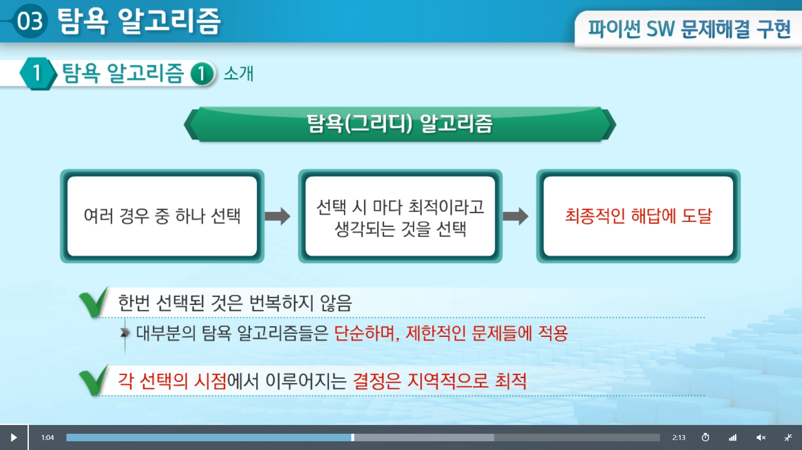
1. 탐욕 알고리즘 정의

Slide 4
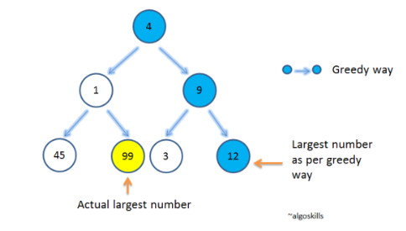
1. 탐욕 알고리즘 정의
각 상황에서 최선의 결정을 하여 최종 최적해를 찾아내는 방식
미래를 생각하지 않고 각 단계에서 가장 최선의 선택을 하는 기법
항상 최적의 해를 구하는 알고리즘은 아니며, 최적에 근사한 해를 구하고자 하는 알고리즘
모든 경우의 수를 다 계산하지 않아서 속도가 빠르다는 장점

Slide 5
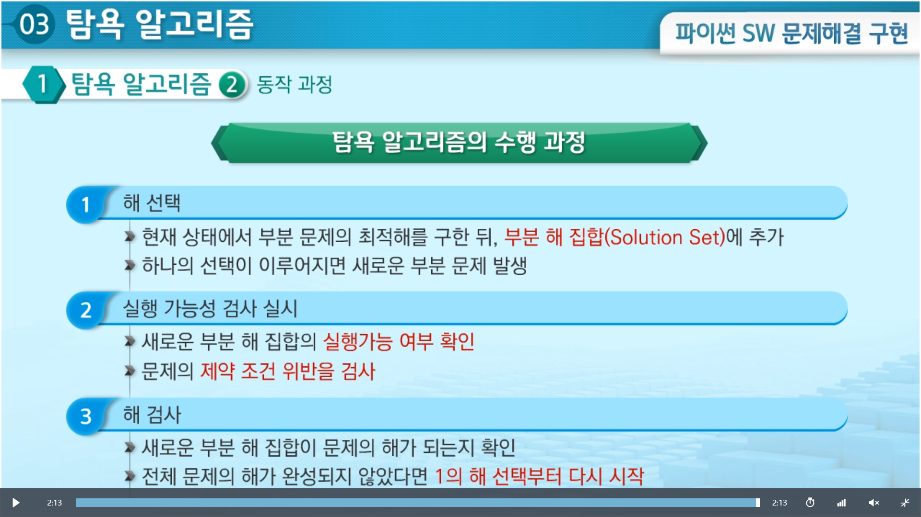
2. 탐욕 알고리즘 동작과정

Slide 6
3. 탐욕 알고리즘 사용 문제
활동선택
거스름돈
최소 신장 트리
다익스트라 알고리즘(최단거리)
무엇보다 탐욕 알고리즘 핵심은 오름차순 혹 내림차순 정렬을 하는 것! 최선의 선택의 대부분이 가능한 최소/최대의 경우를 나타내기 때문!
또한, 제약과 조건이 있는 경우에 주로 사용됨

Slide 7
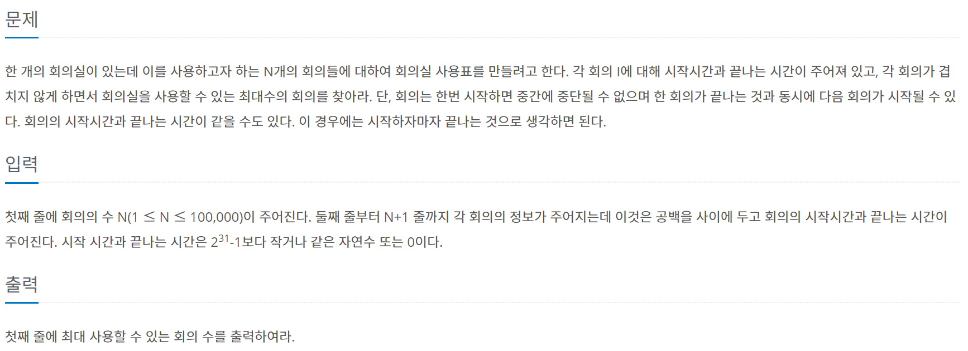
3-1. 활동선택 문제
활동선택 문제는, 한번에 하나의 활동만 처리할 수 있는 상황에서 제안된 활동들을 해결하기 위한 최적의 방법을 구하는 문제
[ 백준 1931번: 회의실배정 ]

Slide 8
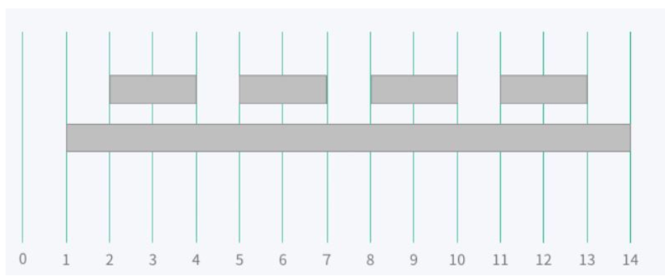
3-1. 활동선택 문제
접근 1. 일찍 시작하는 회의 순서로 선택
일찍 시작했지만 늦게 끝나서 최대 회의수를 구할 수 없음

Slide 9
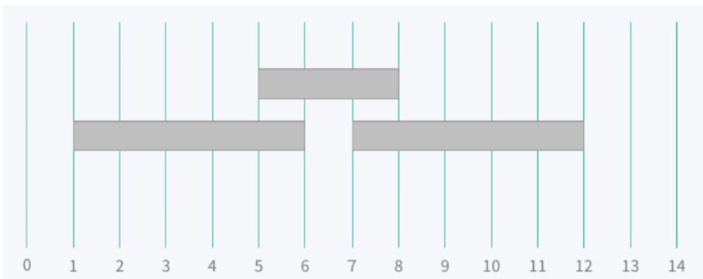
3-1. 활동선택 문제
접근 1. 회의가 짧은 순서로 선택
회의 시간이 짧더라도 다른 회의와 시간이 겹치면 최대 선택 불가

Slide 10
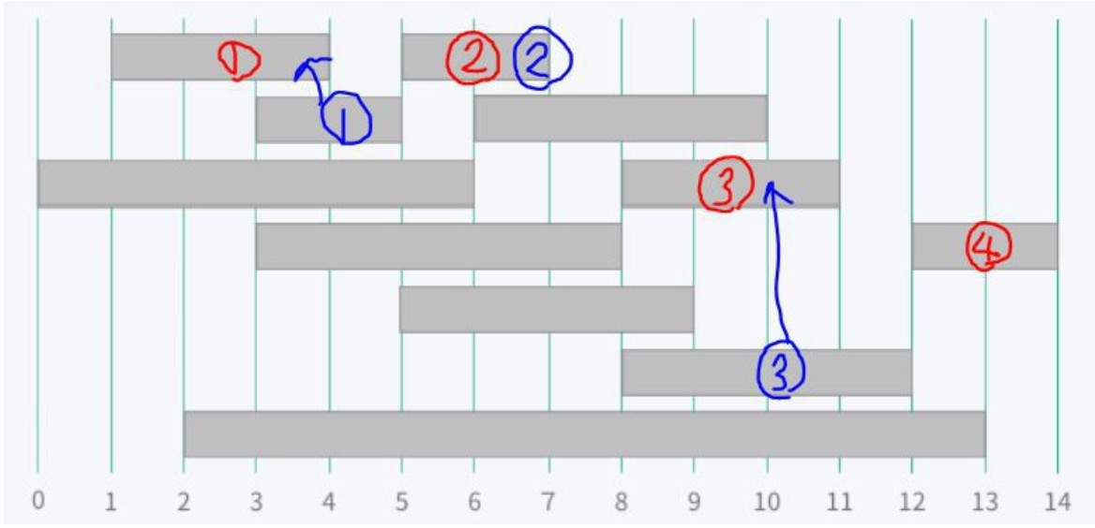
3-1. 활동선택 문제
접근 3. 빨리 끝나는 회의 기준으로 선택

Slide 11
3-1. 활동선택 문제
< 논리 구조 >
끝나는 순서로 회의 정렬
가장 먼저 끝나는 회의 A 선택
회의 A 가 끝나는 시간 이후에 시작하는 회의 중 가장 먼저 끝나는 회의 B 선택
다음 과정을 반복
< 유용하게 쓰인 함수 >
sorted( 정렬할 대상, key = 정렬 조건 ) : 조건에 따라 정렬
sorted( 정렬할 대상, reverse = True ) : 내림차순 정렬
lambda 함수

Slide 12
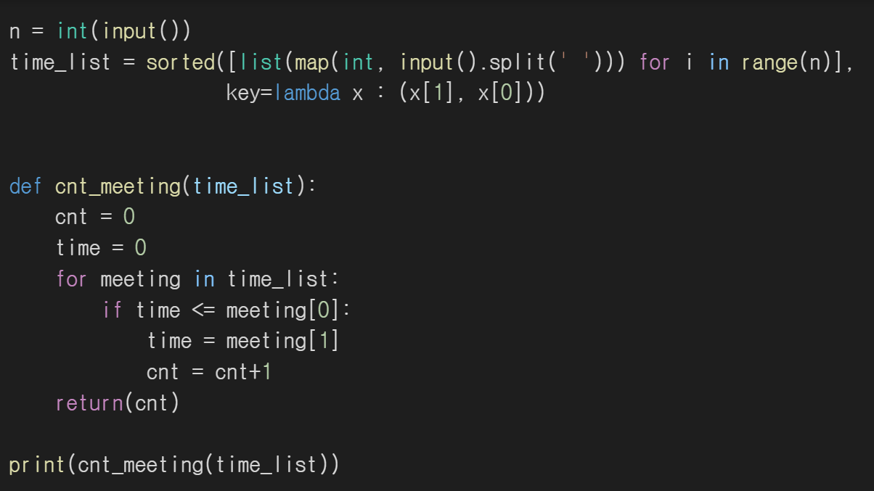

Slide 13
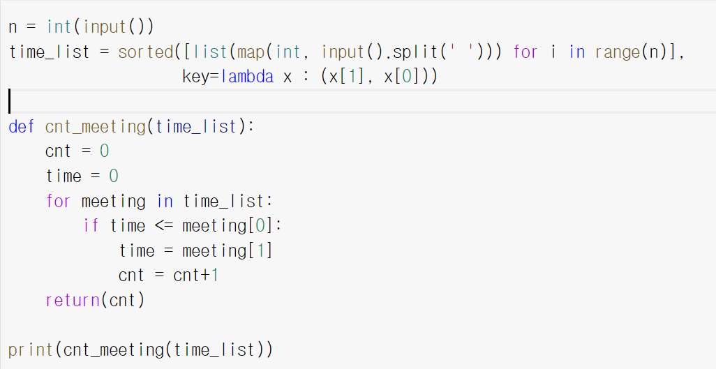

Slide 14
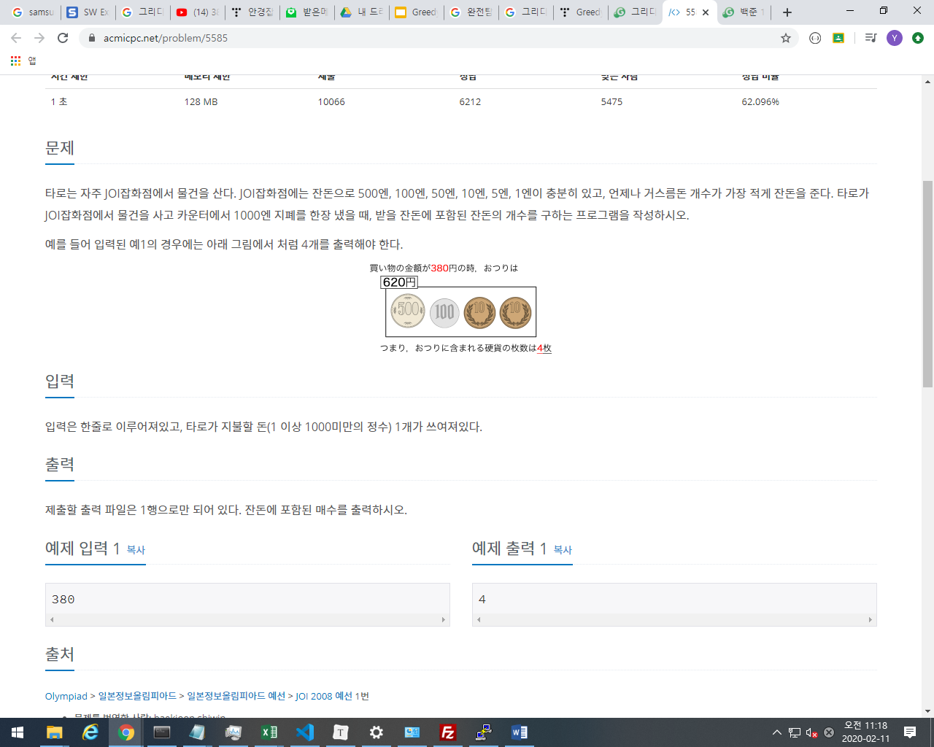
3-2. 거스름돈 문제
가장 적은 수의 화폐를 사용해 거스름돈을 거슬러 주는 문제.
[ 백준 5585번 : 거스름돈 ]
☞ 일반화하면, 전체를 크기가 다른 덩어리들로 쪼개는데, 그 덩어리의 수가 최소가 되도록 하는 문제

Slide 15
3-2. 거스름돈 문제
접근 1. 완전 탐색(a.k.a 브루트 포스)
각각의 동전으로 주어진 거스름돈 액수를 만들 수 있는 경우를 모두 구한다.
각 경우에 대해, 동전이 몇 개 사용되었는지를 구하고, 최소 개수의 동전을 사용한 경우를 출력한다.
예) 800엔을 만들어야 하는 경우
500 | 100 | 50 | 10 | 5 | 1 | 개수
1 | 3 | 0 | 0 | 0 | 0 | 4
1 | 2 | 2 | 0 | 0 | 0 | 5
1 | 2 | 1 | 5 | 0 | 0 | 9
... | ... | ... | ... | ... | ... | ...

Slide 16
3-2. 거스름돈 문제
접근 2. 그리디 알고리즘
큰 화폐 단위부터 거슬러 줄 때, 사용하는 화폐 종류가 가장 적어진다.
500
100
50
10
5
1
개수 | 1 | 3
남은 돈 | 300 | 0
종료!!!

Slide 17
3-2. 거스름돈 문제
조건 : 큰 화폐단위가 작은 화폐단위 동전의 배수일 때에만 성립.
그리디 알고리즘이 항상 최적의 해를 도출하는 것은 아님.
그리디 알고리즘으로 거스름돈 문제를 풀 수 없는 경우, 완전탐색, DP 등 다른 방식으로 접근해야 한다.
예) 동전 종류 : 500원, 400원, 100원, 50원, 10원 / 거스름돈 : 800원
case 1) 그리디 접근 = 4개 case 2) 최적 = 2개
500 | 1
400 | 0
100 | 3
50 | 0
10 | 0
500 | 0
400 | 2
100 | 0
50 | 0
10 | 0

Slide 18
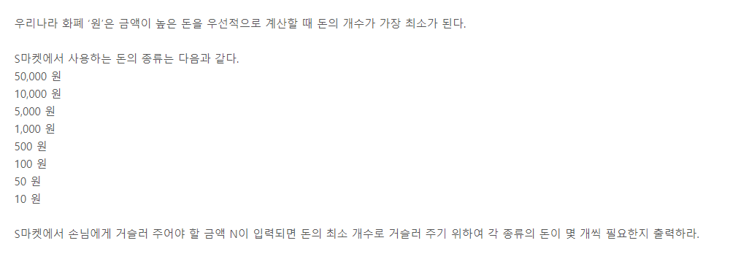
3-2. 거스름돈 문제
[ 삼성 SW 1970번: 쉬운 거스름돈 ]
그리디 접근 동일
전체 동전 개수를 출력하는 것이 아니라, 동전 종류별로 개수 출력.

Slide 19
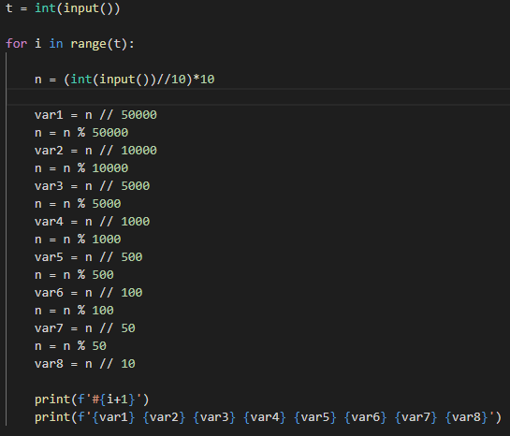

Slide 20
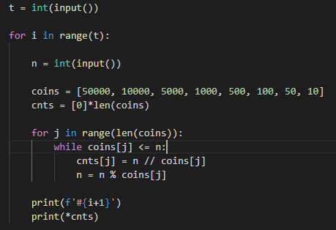

Slide 21
4. 추가 문제
빨간색 표시 문제는 다음주까지 풀어와야되는 문제
활동선택 1) 백준 1931번: 회의실배정 2) 백준 2217번: 로프 3) 삼성 SW 5202번: 화물차 도크 4) 백준 11000번: 강의실 배정 5) 백준 11399번: ATM 시간
거스름돈
백준 5585: 거스름돈
2) 백준 11047: 동전
기타 1) 백준 1138번: 줄서기 2) 백준 13458번: 감독관 수 -> 삼성 SW역량테스트 기출문제
3) 삼성 SW 5203번 : 베이비진 게임 -> 완전탐색 기법과의 차이

